Slide 1
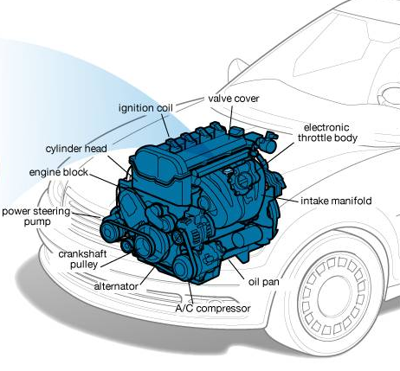
자동차 엔진 주변 센서 값 학습을 통한 엔진 상태 예측
엔진 주변 500개 센서 값 학습을 통한 엔진 상태 예측 모델 만들기
2023. 08. 22
박성현

Slide 2
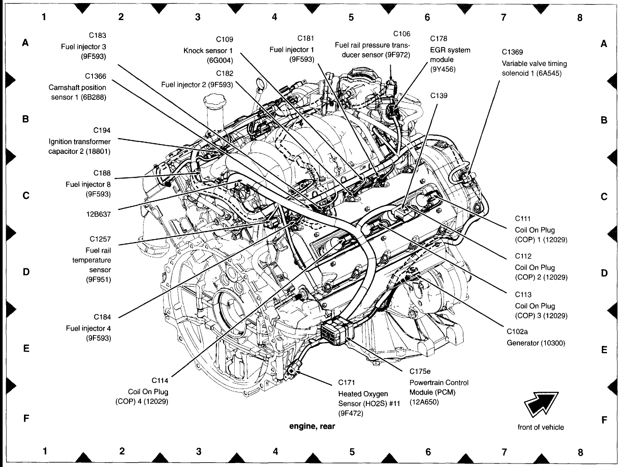
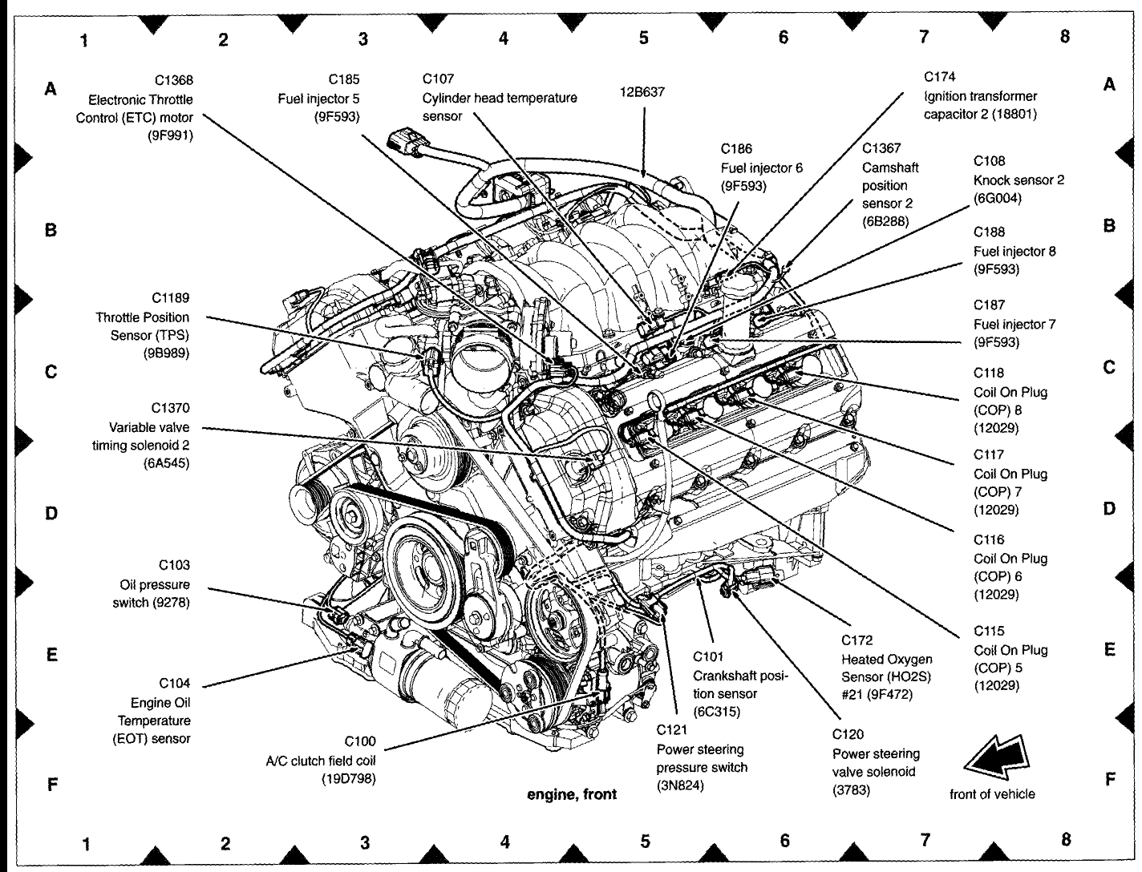
분석 배경
문제 발생 장소 : Ford 자동차 제조사
문제 발생 공정 : 엔진 상태 검사 공정
문제 발생 내용 :
1) 자동차에서 엔진 이상 여부를 검사하기 위해 엔진을 들어내는 것은 큰 손실 발생
2) 고도로 숙련된 작업자만 엔진 이상여부를 판단 할 수 있음
3) 판단이 잘 못 될 경우, 차량 운행에서 문제가 발생 될 수 있음
문제 해결 방안 :
1) 자동차에서 엔진을 들어내지 않고도 엔진 이상여부를 판단 할 수 있어야 함
2) 객관적인 데이터로 검사가 될 수 있어야 함
→ 엔진 주변 500개 센서 값에 의한 엔진 이상 여부 판단 (자동 검사 가능)
분석 목적
엔진을 차량에서 들어내지 않고도 객관적인 센서 데이터로 엔진상태를 판단 할 수 있는 모델 개발
분석 효과
엔진을 차량에서 들어내지 않으므로 시간과 비용의 손실을 줄일 수 있음
고도로 숙련된 작업자가 필요 하지 않으므로 검사에 제약이 없음
객관적인 데이터로 자동으로 판정하므로 사람의 실수가 없음

Slide 3
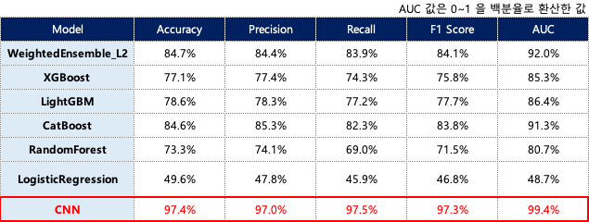
학습 결과
결과 요약
베스트 모델 : CNN 모델 (Convolutional Neural Network)
베스트 모델 정확도 : 97.4%
모델별 평가 결과
CNN 모델은 주로 이미지나 지역적 패턴이 있는 데이터를 학습 및 예측할 때 사용되는 모델로, 분석 대상인 데이터셋도 인접 하는 센서 값과 함께 패턴을 이루는 특성이 있기 때문에 CNN 모델에서 효과적으로 학습 되는 것으로 보임
실제 공정에 적용 방법
자동 검사를 초기에 100% 신뢰할 수 없기 때문에 기존 검사자와 검사를 병행하며 모델을 개선, 점차 검사자의 검사 비율을 줄여가는 방식으로 공정에 적용 가능
[실제 공정 적용 예시]
자동검사 100%
검사자 100%
자동검사에서 놓친 불량은 다시 모델 학습에 사용
자동검사 100%
검사자 샘플링 50%
자동검사 100%
검사자 샘플링 20%
자동검사 100%
검사자 AQL 샘플링

Slide 4
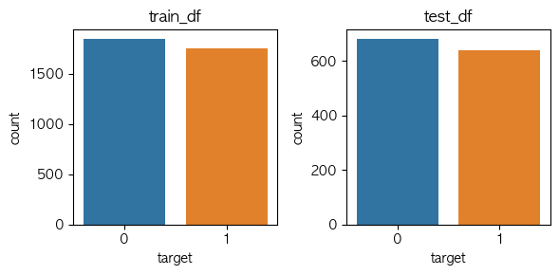
분석 환경
사용 언어 : Python3
사용 패키지 : numpy, pandas, matplotlib, seaborn, sklearn, tensorflow, xgboost, lightgbm, catboost
분석 환경 : [CPU] Apple M2, [RAM] 8GB, [GPU] T4 (colab)
학습 데이터셋 구조 및 개수
데이터 형태 : ARFF 파일 (정형 데이터)
수집 장소 : Ford 자동차 제조사 (데이터 분류 대회 오픈 데이터셋)
데이터 개수 : 4,921개 (train : 3,601개, test : 1,320개)
데이터 용량 : 30MB
데이터 Features : 센서 500개의 측정 값 (소음, 압력, 진동, 온도 등)
데이터 Class : 비정상(0), 정상(1)
train_df_0_class : 1846
train_df_1_class : 1755
test_df_0_class : 681
test_df_1_class : 639
비정상 : class_0
정상 : class_1
→ 클래스 빈도의 균형은 맞음

Slide 5
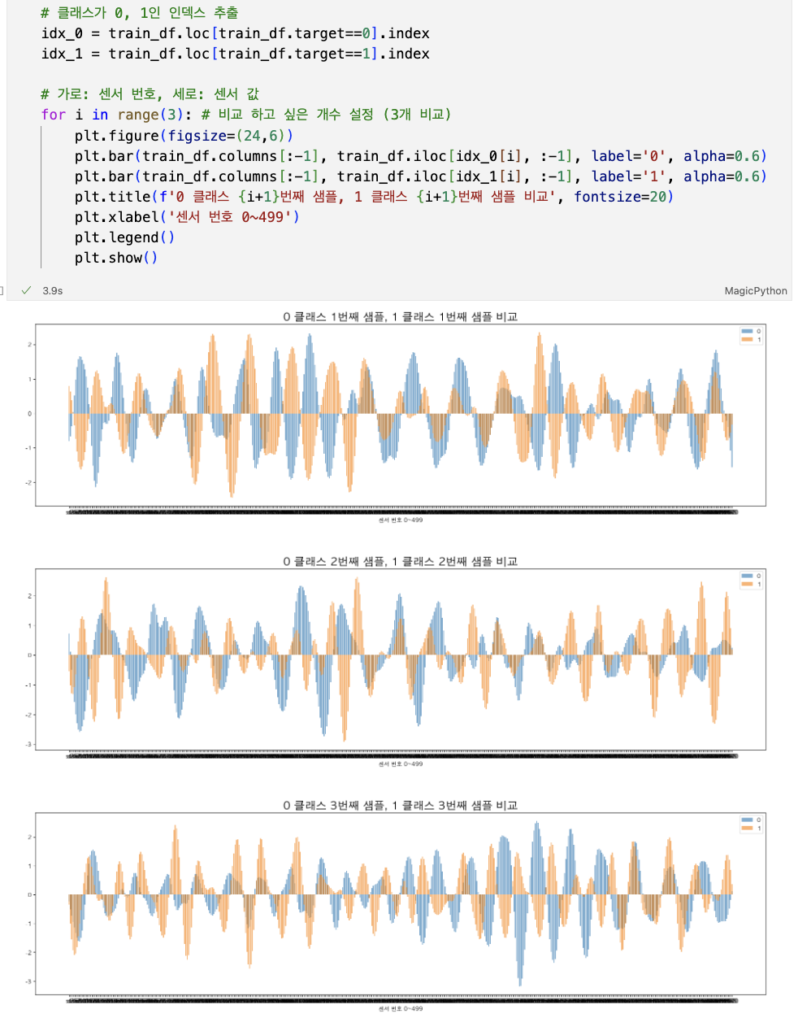
데이터 분석(EDA) 및 전처리
0과 1 클래스 각 샘플의 센서 값 분포 비교 (각 3개 샘플 비교)
클래스별 센서 값에 차이가 나타남 -> 모델 학습 가능

Slide 6
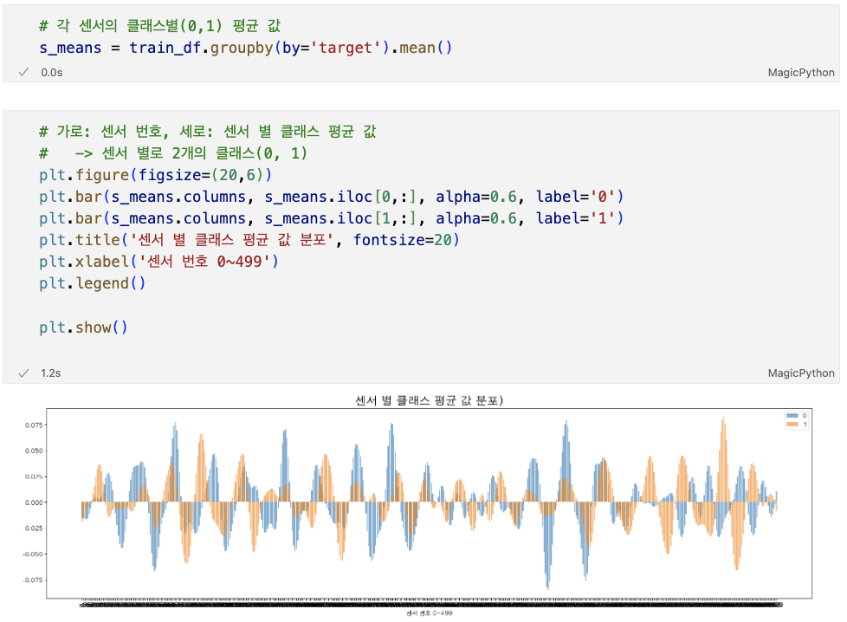
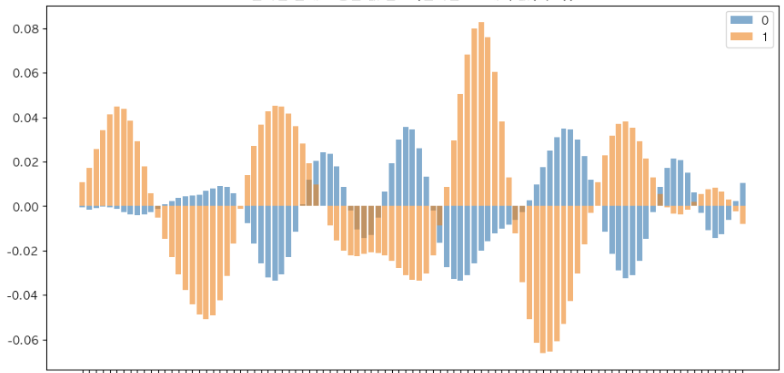
데이터 분석(EDA) 및 전처리
센서별 클래스 평균 값 분포
후반부 센서 (s403~)에서 클래스에 따라 센서 값이 양수와 음수로 구분 됨
후반부 센서만 학습시켜볼 필요 있음

Slide 7
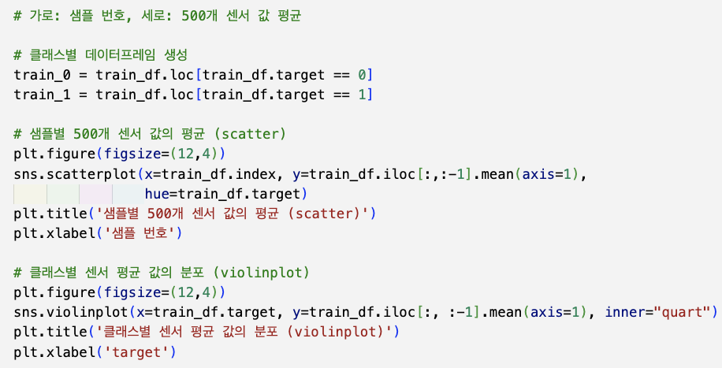
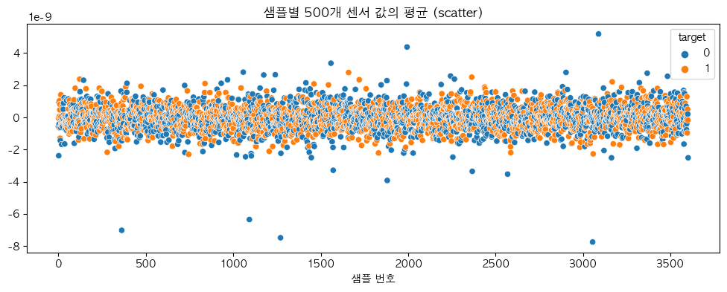
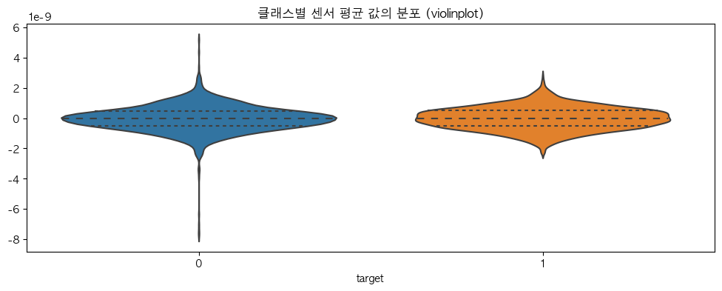
데이터 분석(EDA) 및 전처리
샘플들의 전체 센서 값 평균
0클래스 데이터에 노이즈 샘플이 있음 (red box 부분)
노이즈 샘플 제거 후 학습시켜볼 필요 있음

Slide 8
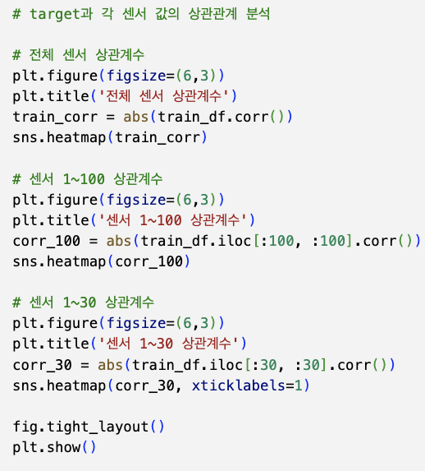
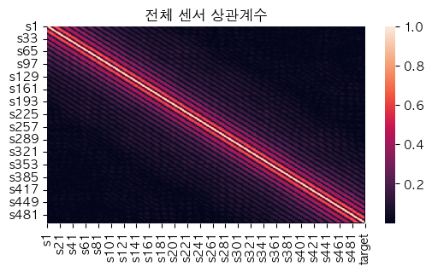
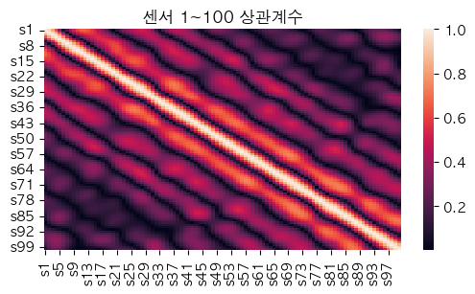
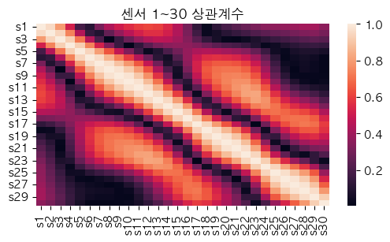
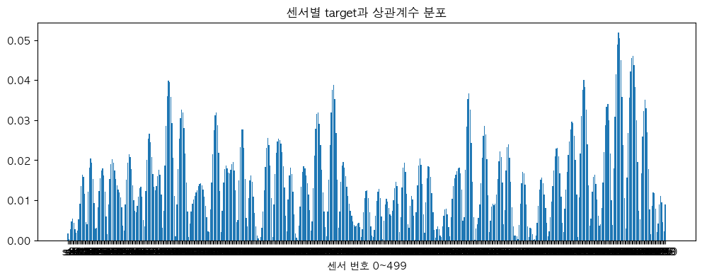
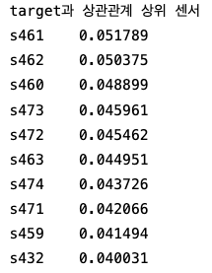
데이터 분석(EDA) 및 전처리
센서별 target과 상관 관계 분석
인접한 3개의 센서가 밀접한 연관성이 있다.
→ CNN 으로 학습 시 Kernel size를 3으로 하면
효과가 있을 것으로 예상
Target과 상관관계 상위 센서
→ 앞서 확인 한대로 후반부 센서가 target 과 상관관계가 높다. (s430 이후)

Slide 9
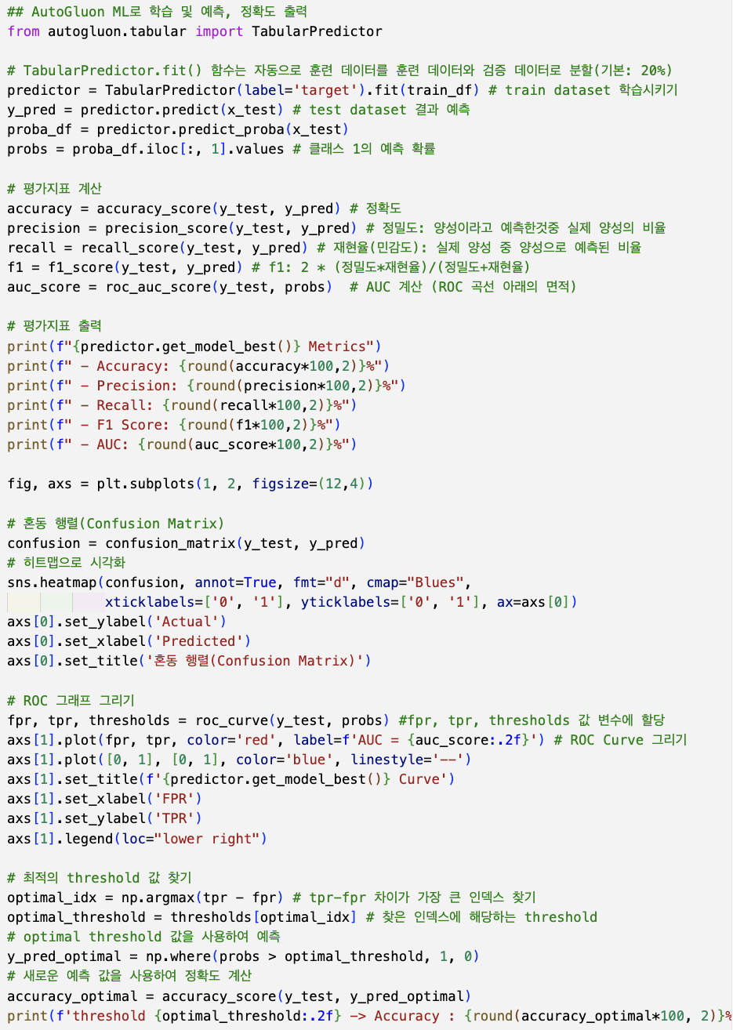
학습 모델 구축 및 예측
Auto ML (AutoGluon) 모델 학습 결과
Best Model : WeightedEnsemble_L2 (정확도 : 84.7%)

Slide 10
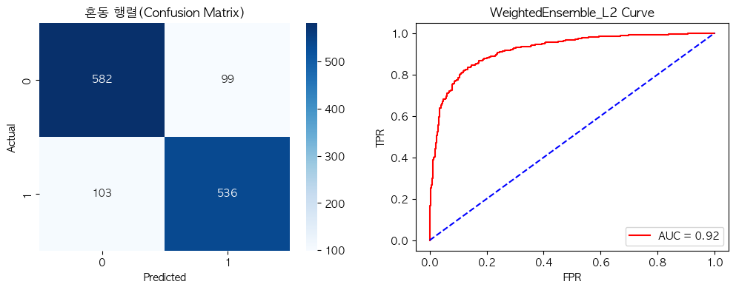
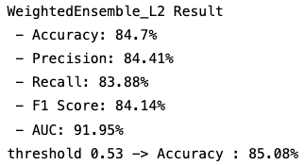
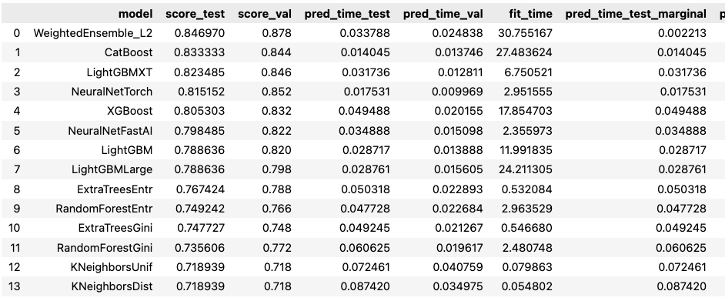
학습 모델 구축 및 예측
Auto ML (AutoGluon) 모델 학습 결과
Best Model : WeightedEnsemble_L2 (정확도 : 84.7%)
[평가지표, 혼동행렬, ROC Curve]
[Leader Board]

Slide 11
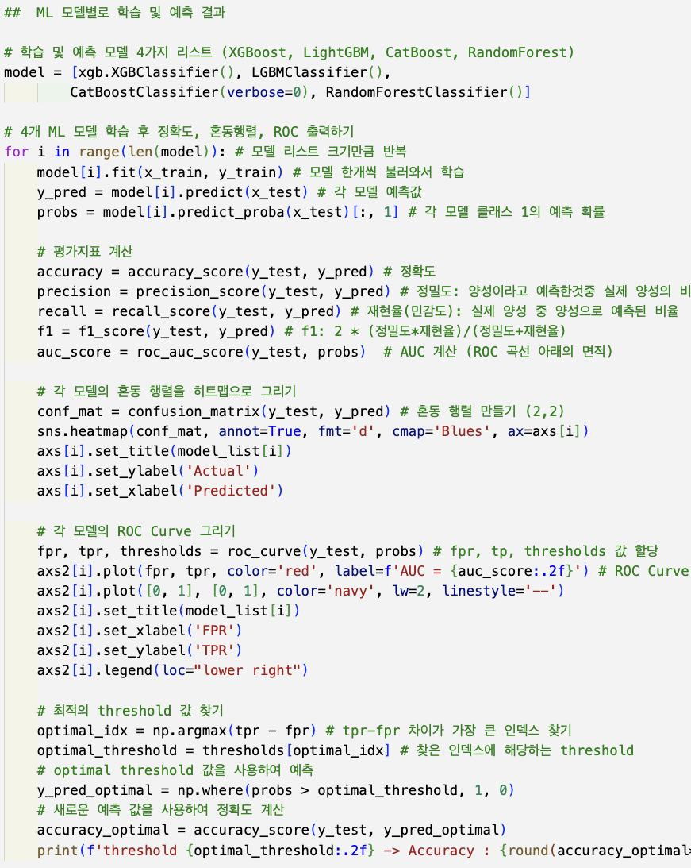
학습 모델 구축 및 예측
4가지 머신러닝 모델 학습 결과 (XGBoost, LightGBM, CatBoost, RandomForest)
Best Model : CatBoost (정확도 : 84.55%)
출력 관련 코드는 생략

Slide 12
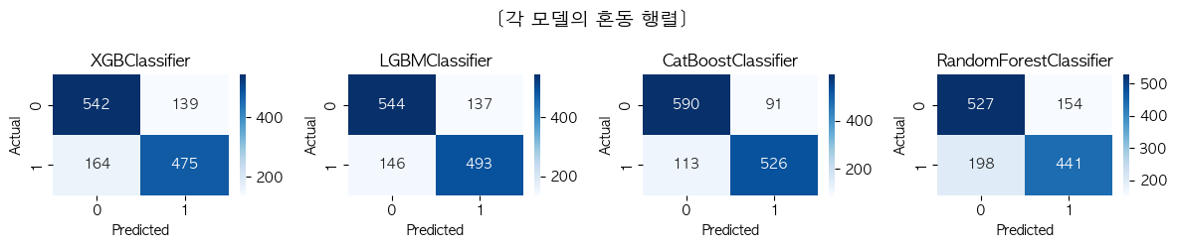
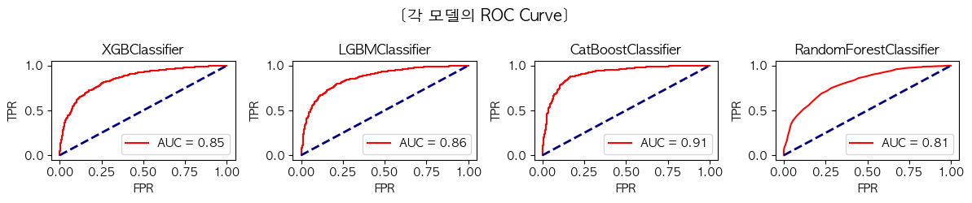
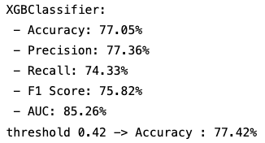
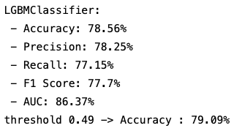
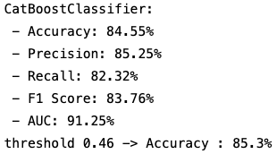
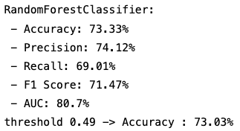
학습 모델 구축 및 예측
4가지 머신러닝 모델 학습 결과 (XGBoost, LightGBM, CatBoost, RandomForest)
Best Model : CatBoost (정확도 : 84.55%)
[각 모델의 혼동 행렬]
[각 모델의 ROC Curve]
[각 모델의 평가 지표]

Slide 13
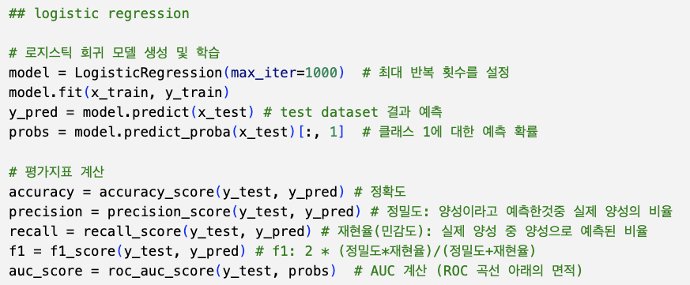
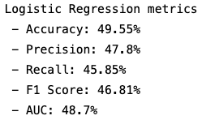
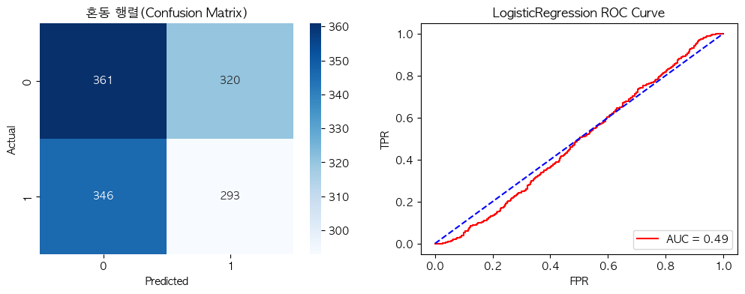
학습 모델 구축 및 예측
Logistic Regression 모델 학습 결과
학습 안 됨 (정확도 : 49.55%)
출력 관련 코드는 생략
[평가지표, 혼동행렬, ROC Curve]
정확도 49.55%, AUC 48.7% 로 Logistic Regression 모델로는 학습이 안 됨

Slide 14
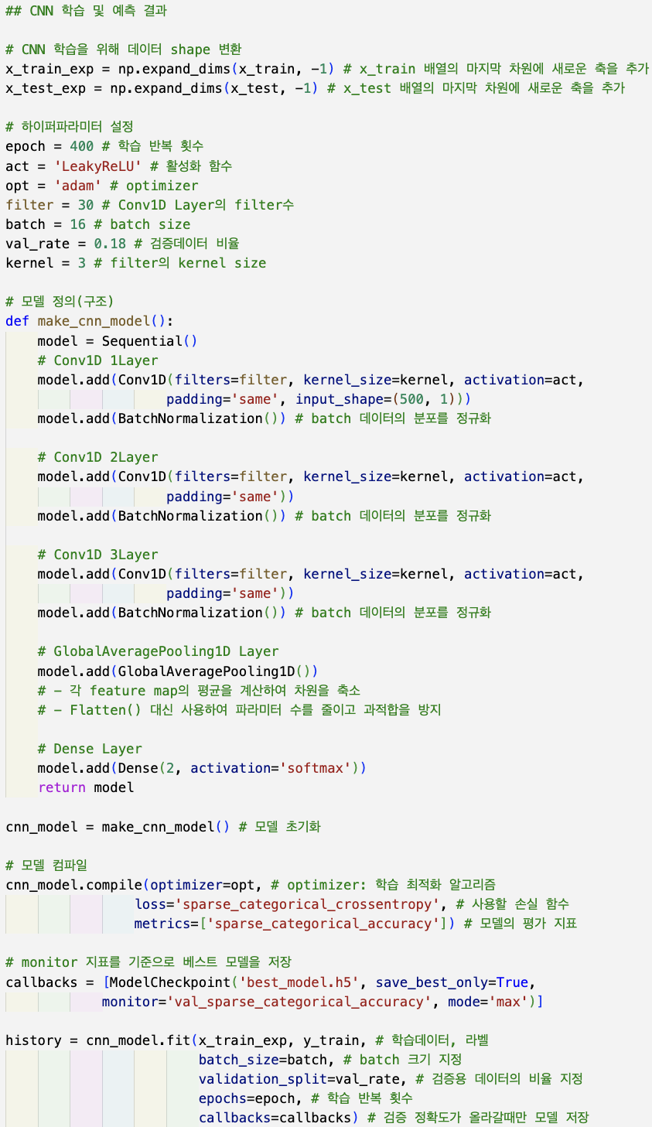
학습 모델 구축 및 예측
CNN (Convolutional Neural Network) 모델 학습 결과
Best Model : CNN (정확도 : 97.35%)
출력 및 평가지표 계산 관련 코드는 생략

Slide 15
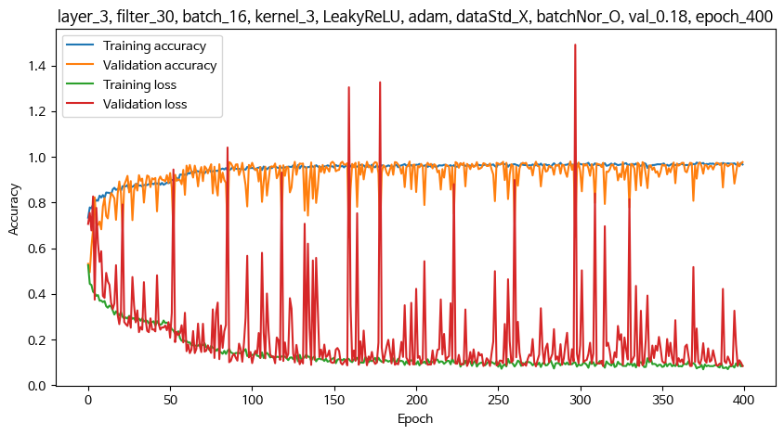
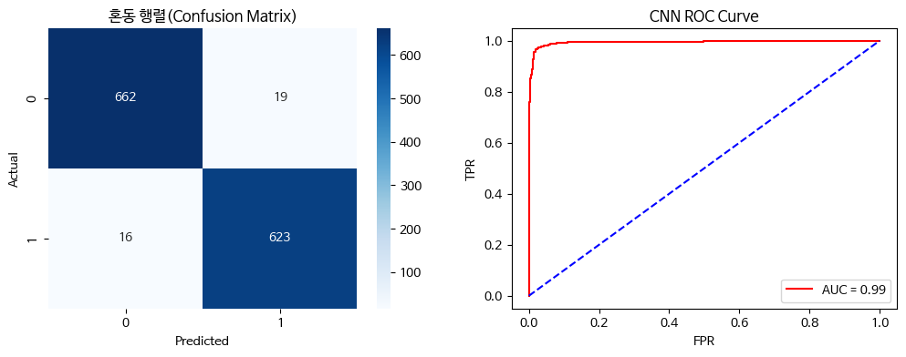
학습 모델 구축 및 예측
CNN (Convolutional Neural Network) 모델 학습 결과
Best Model : CNN (정확도 : 97.35%)
[Accuracy, Loss gragh]
Training accuracy
Validation accuracy
Training loss
Validation loss
과적합이 일어나지 않고, epoch 400 동안 잘 학습 되었음
[평가지표, 혼동행렬, ROC Curve]
[CNN Model metrics]
- Accuracy: 97.35%
- Precision: 97.04%
- Recall: 97.5%
- F1 Score: 97.27%
- AUC: 99.43%
[하이퍼 파라미터 튜닝 최적 조건 : 파란색 셀]
하이퍼파라미터 | 조건1 | 조건2 | 조건3 | 조건4
Conv 1D 레이어수 | 2 | 3 | 4 | 5
활성함수 | relu | swish | softplus | LeakyReLU
optimizer | adam | SGD
필터 수 | 16 | 30~32 | 64
Batch_size | 16~24 | 32 | 64 | 128
최적모델 저장 기준 (monitor) | val_sparse_categorical_accuracy | val_loss
검증 데이터 비중 | 10% | 16~20% | 30%
kernel_size | 2 | 3 | 4 | 5
데이터 정규화 StandardScaler() | O | X
배치 정규화 BatchNormalization() | O | X
epoch | 200 | 300 | 400

Slide 16
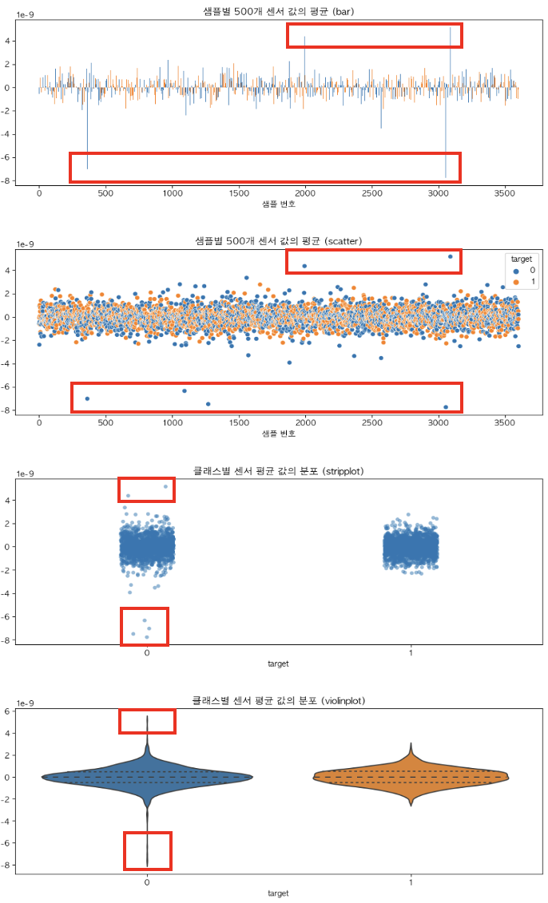
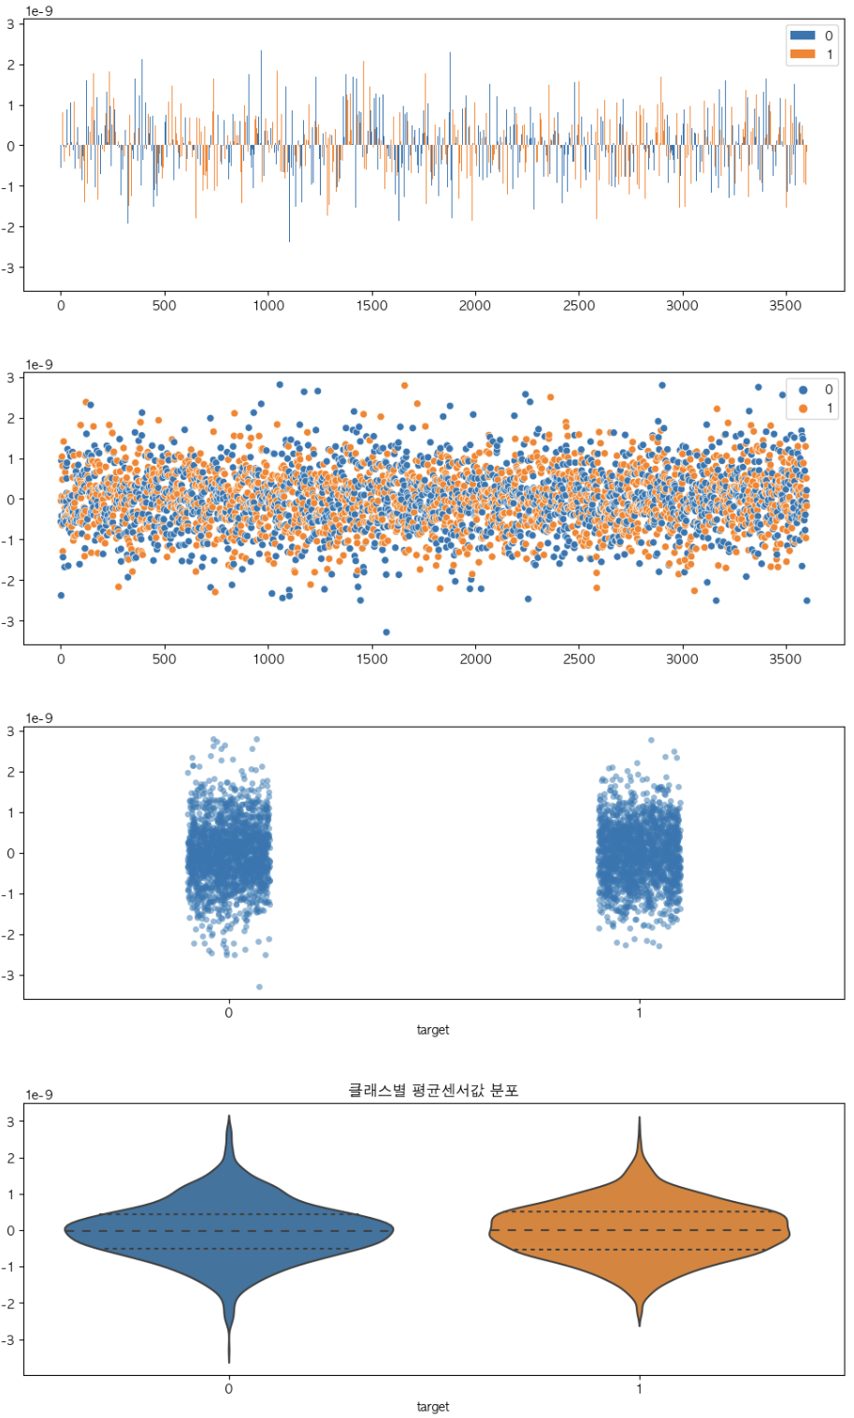
데이터 전처리 후 재학습 (1)
노이즈 샘플 제거 후 학습 결과 : 성능 개선 되지 않음 (효과 없음)
전체 센서의 평균 값이 높은 노이즈 샘플 10개 제거 후 시각화
[노이즈 제거 전]
[노이즈 제거 후]
평균 값이 높은 상위 5, 10, 20개 샘플 제거 후 학습 및 예측 결과
성능 개선 되지 않음
머신러닝 모델 : 예측 정확도 비슷하거나 약간 낮아짐
CNN 모델 : 예측 정확도 비슷함

Slide 17
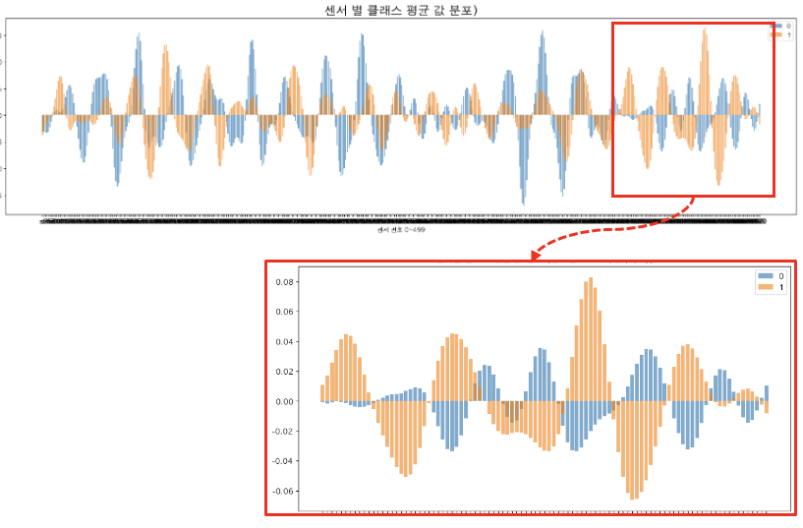
데이터 전처리 후 재학습 (2)
후반부 센서(s403~s500)만 학습 후 예측 결과 : 성능 개선 되지 않음 (효과 없음)
403번 센서부터 0과 1 클래스의 평균 값이 음수와 양수로 구분 되는 특징
센서 번호 s403 ~ s500 만을 학습하여 예측한 결과
성능 개선 되지 않음
데이터 부족으로 과소적합 발생
머신러닝 모델 : 예측 정확도가 모델별로 2 ~ 10% 감소
CNN 모델 : 예측 정확도 7% 감소

Slide 18

학습 완료
학습 결과 요약은 2페이지 참조

